Slide 1
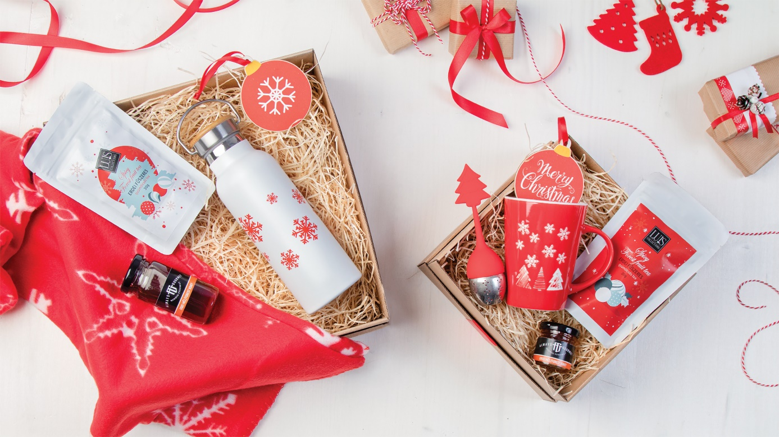
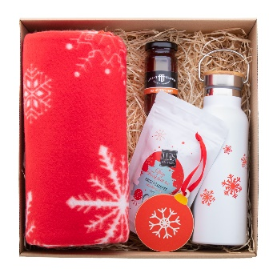
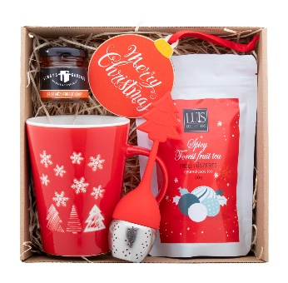
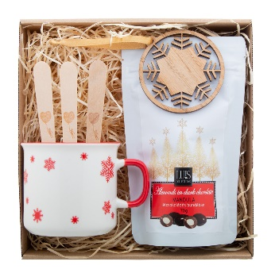
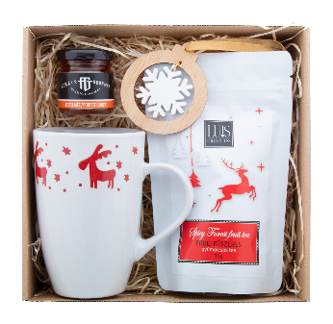
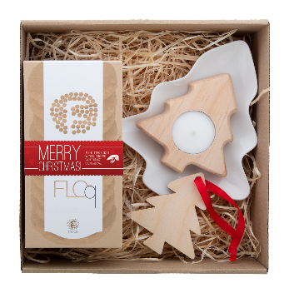
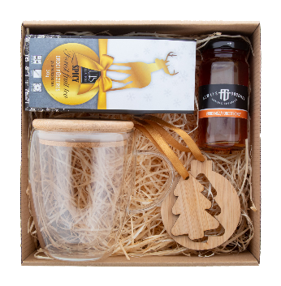
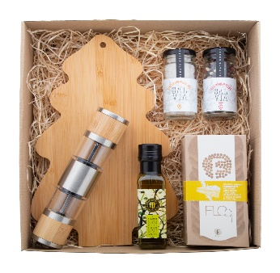
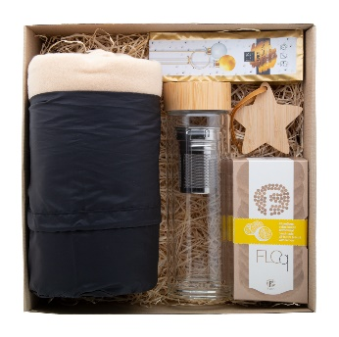
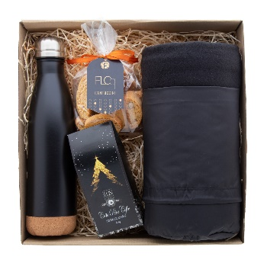
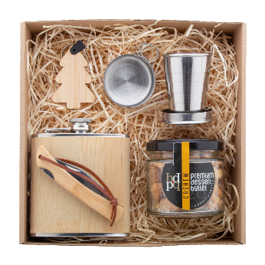
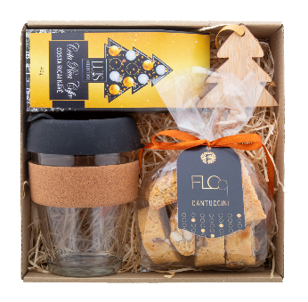
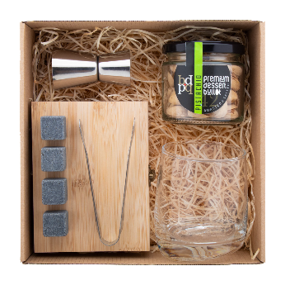
Zde uveďte své kontaktní údaje!
Pojďme se zabývat seznamem dárků
Najděte nejvhodnější vánoční dárkovou sadu pro své propagační cíle a překvapte každého okouzlujícím balíčkem. Prohlédněte si naše nejúspěšnější produkty a nejchutnější občerstvení v jednoduchém, ale elegantním balení.
Kultala AP689918
Cestovní dárková sada v dárkové krabičce z kraft lepenky s výplní z dřevité vlny a červenou stuhou. Včetně: vánoční deky "Uppsala"; Vánoční vakuová baňka "Manaslu"; Kořeněný čaj z lesního ovoce "Luis" (30 g); Lesní med "Always Gourmet" (125g); Ozdoba na vánoční stromeček "Skaland".
0,000 CZK
Julete AP689912
Čajová dárková sada v kraftové kartonové dárkové krabičce s výplní z dřevité vlny a červenou stuhou. Obsahuje: vánoční hrnek "Perala"; Kořeněný čaj z lesního ovoce "Luis" (30 g); Lesní med "Always Gourmet" (50g); Čajítko "Strobus"; Ozdoba na vánoční stromeček "Skaland".
0,000 CZK
Sjokolade AP689922
Dárková sada horké čokolády v dárkové krabičce z kraftového kartonu s náplní z dřevité vlny a červenou stuhou. Obsahuje: vánoční hrnek "Nakkala"; Lžíce horké čokolády "Choc-O-Lait" - 3 ks; "Luis" hořké čokoládové mandle (70 g); Ozdoba na vánoční stromeček "Lundamo".
0,000 CZK
Teehetki AP689913
Čajová dárková sada v kraftové kartonové dárkové krabičce s výplní z dřevité vlny a červenou stuhou. Obsahuje: vánoční hrnek "Lempaa"; Kořeněný čaj z lesního ovoce "Luis" (30 g); Lesní med "Always Gourmet" (50g); Ozdoba na vánoční stromeček "DoubleTree".
0,000 CZK
Smorka AP689914
Dárková sada se sušenkami v dárkové krabičce z kraftového kartonu s výplní z dřevité vlny a červenou stuhou. Obsahuje: tálířek "Jokkmokk"; Ručně vyráběná celomáslová sušenka s čokoládou "Floq" (160 g); "Deram" svíčka; Ozdoba na vánoční stromeček "Woxmas".
0,000 CZK
Stamsund AP689915
Čajová dárková sada v kraftové kartonové dárkové krabičce s výplní z dřevité vlny a červenou stuhou. Obsahuje: skleněný termohrnek "Grobina"; Kořeněný čaj z lesního ovoce "Luis" (30 g); Lesní med "Always Gourmet" (125g); Ozdoba na vánoční stromeček "Jerpstad".
0,000 CZK
Havarti AP689917
Dárková sada na servírování sýra v dárkové krabičce z kraftového kartonu s náplní z dřevité vlny a červenou stuhou. Obsahuje: bambusové prkénko "Shiba"; Ručně vyráběná celomáslová sušenka "Floq" se sýrem čedar a rozmarýnem (150 g); Olivový olej z rozmarýnu "Always Gourmet" (100 ml); mlýnek na sůl a pepř "Muntok"; Bílá himalájská sůl "Salvia" (100 g); Směs čtyř pepřů "Salvia" (50 g).
0,000 CZK
Hokoku AP689919
Cestovní dárková sada v dárkové krabičce z kraft lepenky s výplní z dřevité vlny a červenou stuhou. Obsahuje: fleecová deka "Kayla" RPET; Skleněná termo bitva "Andina"; Kořeněný čaj z lesního ovoce "Luis" (30 g); Ručně vyráběné celomáslové sušenky "Floq" s citronem (150 g); Ozdoba na vánoční stromeček "Holonda".
0,000 CZK
Schwarzwald AP689920
Cestovní dárková sada v dárkové krabičce z kraft lepenky s výplní z dřevité vlny a červenou stuhou. Obsahuje: fleecová deka "Kayla" RPET; termoska "Vancouver"; Káva "Luis" Costa Rica (40 g); "Floq" řemeslné cantuccini (100 g).
0,000 CZK
Jagare AP689911
Dárková sada k alkoholu Spirit v dárkové krabičce z kraftového kartonu s výplní z dřevité vlny a červenou stuhou. Obsahuje: butylka "Borester"; "Nautilus" skládací pohár; Pražené solené kešu ořechy "Premium Dessert Bullet" (90 g); Kapesní nůž "Sultan"; vánoční přívěšek na klíče "Fjerny".
0,000 CZK
Kahvippa AP689916
Kávová dárková sada v dárkové krabičce z kraftového kartonu s výplní z dřevité vlny a červenou stuhou. Obsahuje: skleněný cestovní hrnek "Tarkol"; Káva "Luis" Costa Rica (40 g); "Floq" řemeslné cantuccini (100 g); Ozdoba na vánoční stromeček "Holonda".
0,000 CZK
Highlands AP689921
Dárková sada na servírování whisky v dárkové krabičce z kraftového kartonu s náplní z dřevité vlny a červenou stuhou. Obsahuje: sklenice na whisky "Merzex"; Sada kamenných kostek ledu "Bourbon"; Pražené solené pistácie "Premium Dessert Bullet" (85 g); "Roley" štamprle.
0,000 CZK
Další nápady na dárky najdete v našem vánočním katalogu!
Zde zadejte své propagační podmínky!
.......
.......
.......
www.WriteYourWebsiteHere.com

